Slide 1
Sistema de Información Geográfica (S.I.G.)
Magalí Miniello
Nicolás Pons
María Belén Romero
Notes:
La presentación tiene que durar 20 minutos, cronometrado. Así que vamos a tener que practicar. Nos tenemos que dividir que decir cada uno, yo preferiría no tener que empezar porque me da vergüenza jajaja

Slide 2
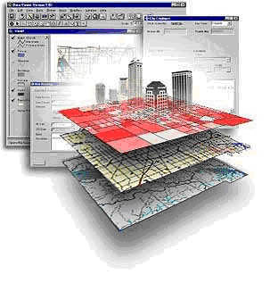



¿Qué es S.I.G. ?
Datos
Geográficos
Hardware
Software
Toma de decisiones

Slide 3
Componentes
Herramientas para la entrada y manipulación de la información geográfica
Sistema administrador de base de datos (DBMS)
Herramientas de búsquedas geográficas
Interfaz gráfica de usuario

Slide 4
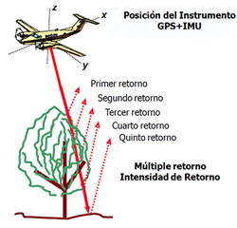
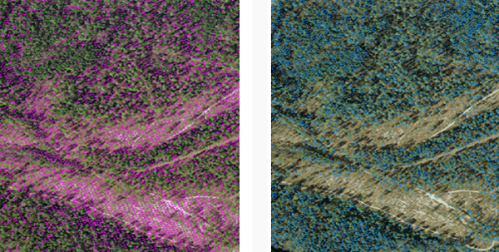
Obtención de datos
Relevamiento LIDAR
Suelo
Árboles
Notes:
Esto intereso mucho. Explicarlo sencillo pero bien.

Slide 5
Ejemplos de aplicaciones de SIG
InfoMapa Rosario
SIG Agropecuario
Taxista Virtual
Encontra a tu Escuela
Mapa interactivo de la ciudad de Bs As
Notes:
Acá se muestra los videos de Mapa Interactivo de BS AS y de Infomapa o de lo que nos interesa mostrar! No van todas las diapos.

Slide 6
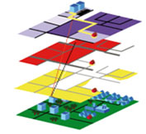







Aplicaciones de técnicas de minería de datos a SIG
Catastro
Petróleo / Gas
Cartografía
Agricultura
Forestal
Minería
Análisis del crimen
Geomarketing
Notes:
Acá hay que hacer como un breve ejemplo de cada uno. Por ejemplo: una aplicación de agricultura sería ver cómo son los suelos blablabal dijo ejemplos sencillos pero entendibles a bajo nivel. Me parece que no hay que escribirlo solo contarlos. Hay que pensarlos obvio.

Slide 7
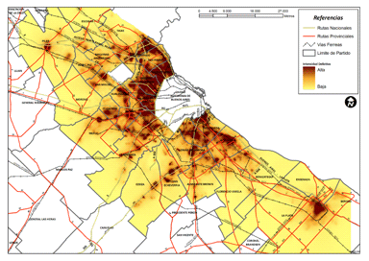
Análisis del crimen (Agrupamiento)

Slide 8
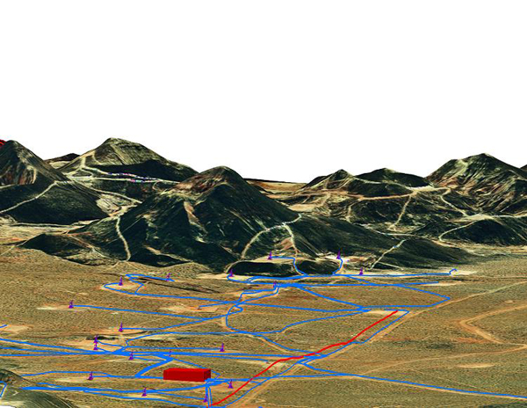
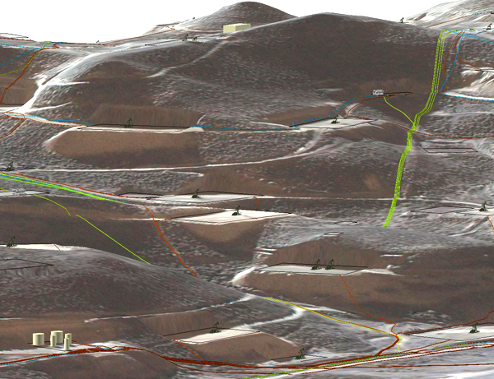
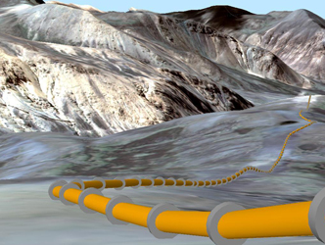
Petróleo / Gas

Slide 9
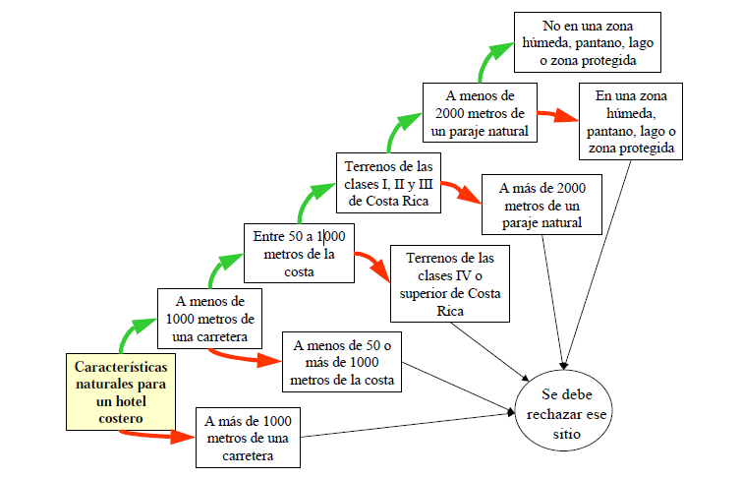
Localización de hoteles(Árbol)

Slide 10
Evaluación forestal (Serie de tiempo)
Clase de cobertura (1970) subcuenca 25be | 2000-01 % Desnudo | 2000-01 % Abierto | 2000-01 % Semiabierto | 2000-01 % Denso
Bosque de encino-pino con vegetación secundaria arbustiva y erosión | 10.31 | 25.57 | 34.82 | 29.30
Bosque de encino-pino y erosión | 11.91 | 25.78 | 35.99 | 26.33
Bosque de encino con vegetación secundaria arbustiva | 8.32 | 26.72 | 41.59 | 23.37
Bosque de encino con vegetación secundaria arbustiva y erosión | 12.63 | 26.06 | 27.87 | 33.43
Bosque de pino-encino | 10.39 | 18.48 | 35.66 | 35.47
Bosque de pino-encino con vegetación secundaria arbórea | 12.06 | 29.99 | 33.94 | 24.01
Bosque de pino-encino con vegetación secundaria arbustiva | 7.01 | 23.70 | 37.82 | 31.47
Bosque de pino y erosión | 10.51 | 25.61 | 28.36 | 35.52
Chaparral | 8.98 | 18.26 | 34.96 | 37.80
Chaparral con vegetación secundaria arbustiva | 16.04 | 30.52 | 30.09 | 23.35
Matorral espinoso tamaulipeco con vegetación secundaria arbustiva | 15.61 | 32.05 | 33.04 | 19.30
Matorral espinoso tamaulipeco con vegetación secundaria y erosión | 13.83 | 33.07 | 33.55 | 19.54
Matorral submontano | 12.69 | 31.14 | 37.25 | 18.92
Matorral submontano con matorral subinerme | 3.93 | 30.22 | 44.06 | 21.79
Matorral subnmontano con matorral subinerme y erosión | 9.59 | 31.25 | 40.07 | 19.09
Matorral submontano con vegetación secundaria arbustiva | 13.58 | 29.80 | 35.04 | 21.58
Matorral submontano con vegetación secundaria arbustiva y erosión | 0.75 | 25.67 | 45.04 | 28.55
Mezquital | 12.82 | 36.19 | 33.58 | 17.41
Mezquital con vegetación secundaria arbustiva | 1.39 | 35.08 | 42.07 | 21.46
Mezquital con vegetación secundaria arbustivay erosión | 6.89 | 35.16 | 37.33 | 20.62
Mezquital y erosión | 17.48 | 28.15 | 30.44 | 23.92
Bosque de encino | 6.98 | 25.94 | 38.23 | 28.85
Bosque de encino-pino | 9.26 | 26.06 | 37.79 | 26.88
Selva baja espinosa | 0.99 | 43.76 | 39.91 | 15.33
Selva baja espinosa con vegetación secundaria arbustiva | 1.94 | 34.46 | 39.49 | 24.11
Bosque de encino-pino con vegetación secundaria arbórea y erosión | 8.33 | 23.18 | 35.02 | 33.48
Porcentajes de cobertura de vegetación en los años 2000-2001 respecto a los rodales de vegetación de los años setenta.

Slide 11
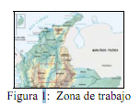
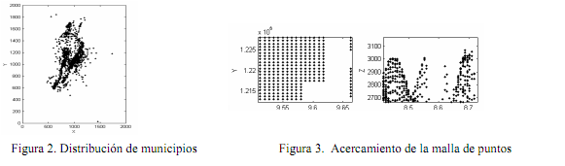
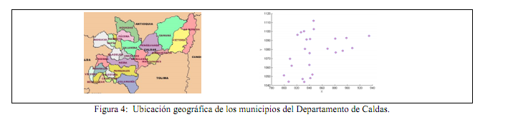
Datos Geoespaciales(Redes neuronales)

Slide 12
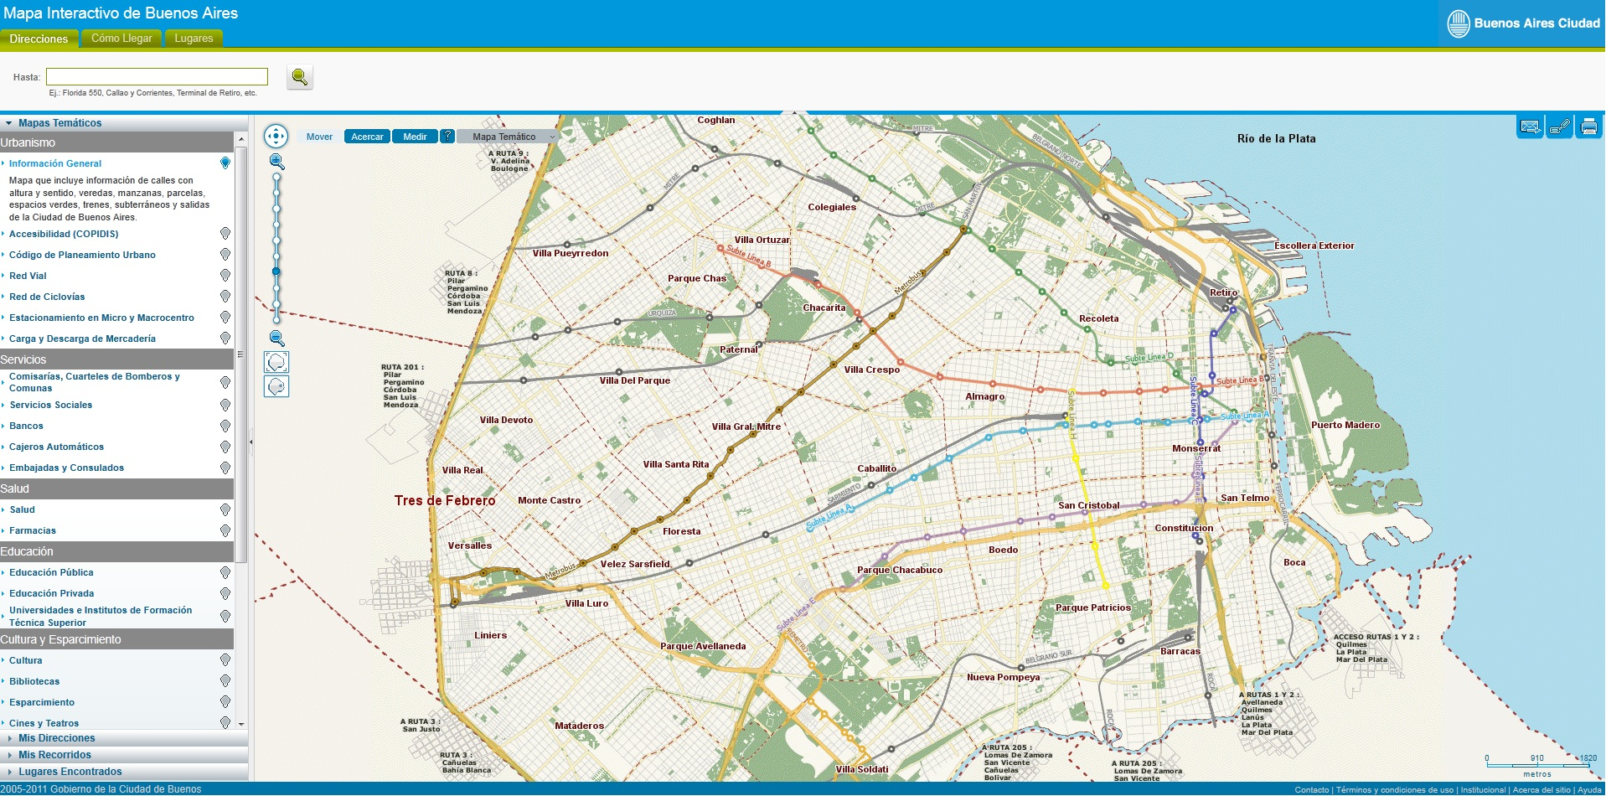
Mapa Interactivo de Bs.As.
Notes:
De acá en adelante las oculte pq no las mostramos ya que aparece el video.

Slide 13
Funcionalidades
Click en una calle
Colectivos que pasan
Transportes que me acercan
Lugares de Interés
Alturas de calles (sólo en esquinas)

Slide 14
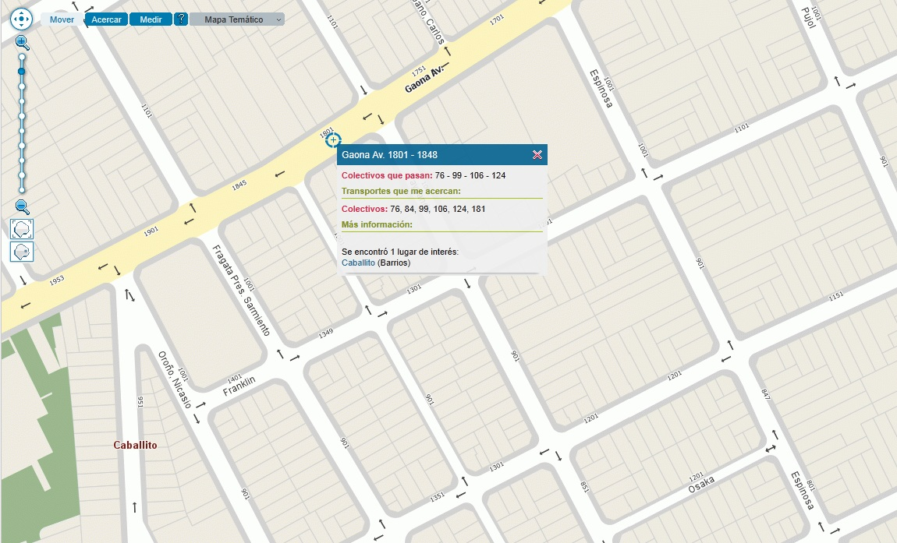
Información de calles

Slide 15
Funcionalidades
Click en un inmueble
Cómo llegar desde aquí
Cómo llegar hasta aquí
Ver fotos y datos de la parcela
Barrio
Comuna
Zona
Manzana
Parcela
Superficie total
Frente y Fondo
División en propiedad horizontal (si - no)
Cant. pisos sobre rasante
Cant. pisos bajo rasante
Cant. de unidades:
VUC (Valor Unitario de Calle)
Seccional policial
Área hospitalaria
Área de defensoría de niños

Slide 16
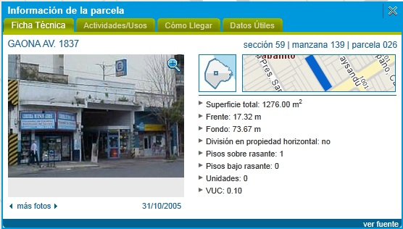
Datos de la parcela

Slide 17



















Mapas temáticos
Urbanismo
Servicios
Salud
Educación
Cultura y esparcimiento
Información turística
Medio ambiente

Slide 18
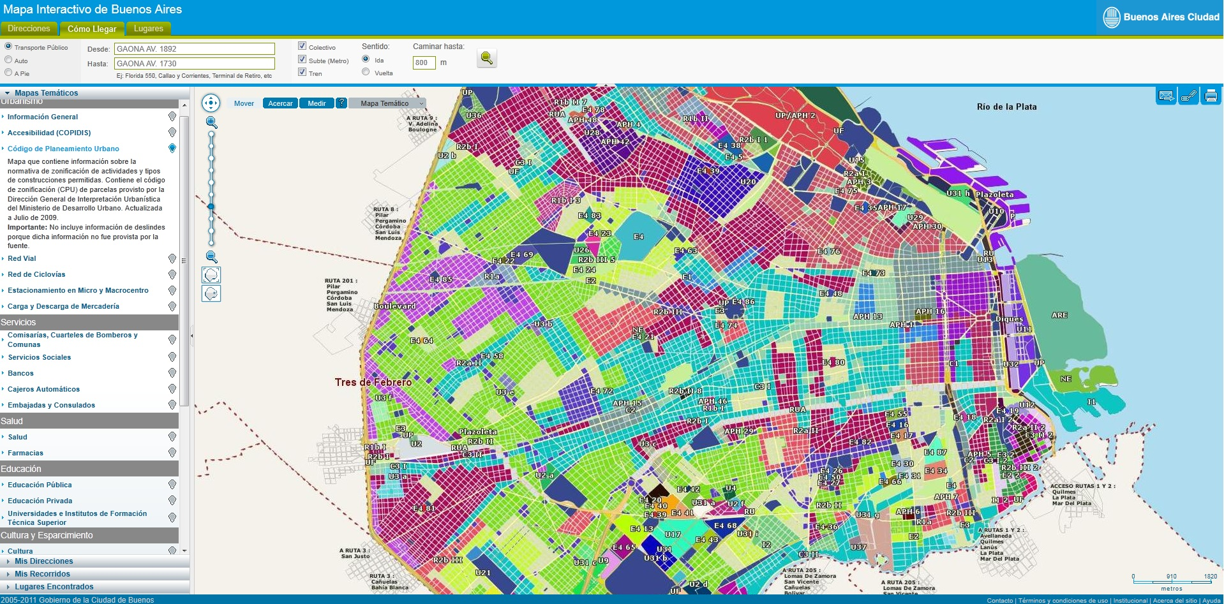
Código de Planeamiento Urbano

Slide 19
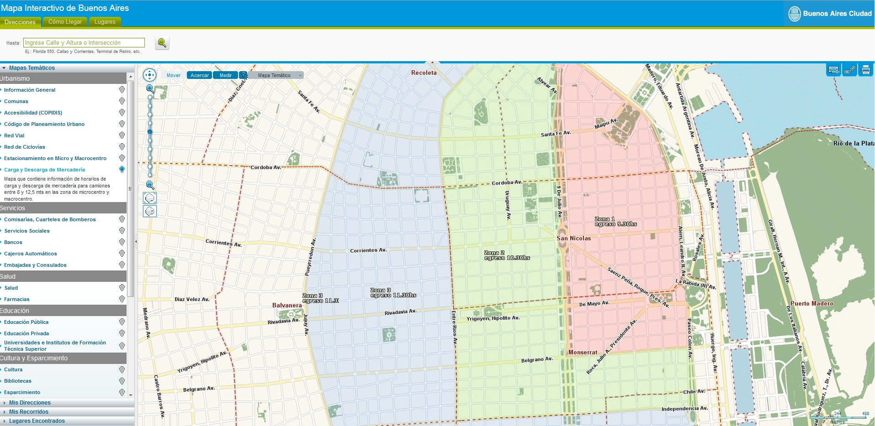
Zonas de carga y descarga
3
2
1

Slide 20
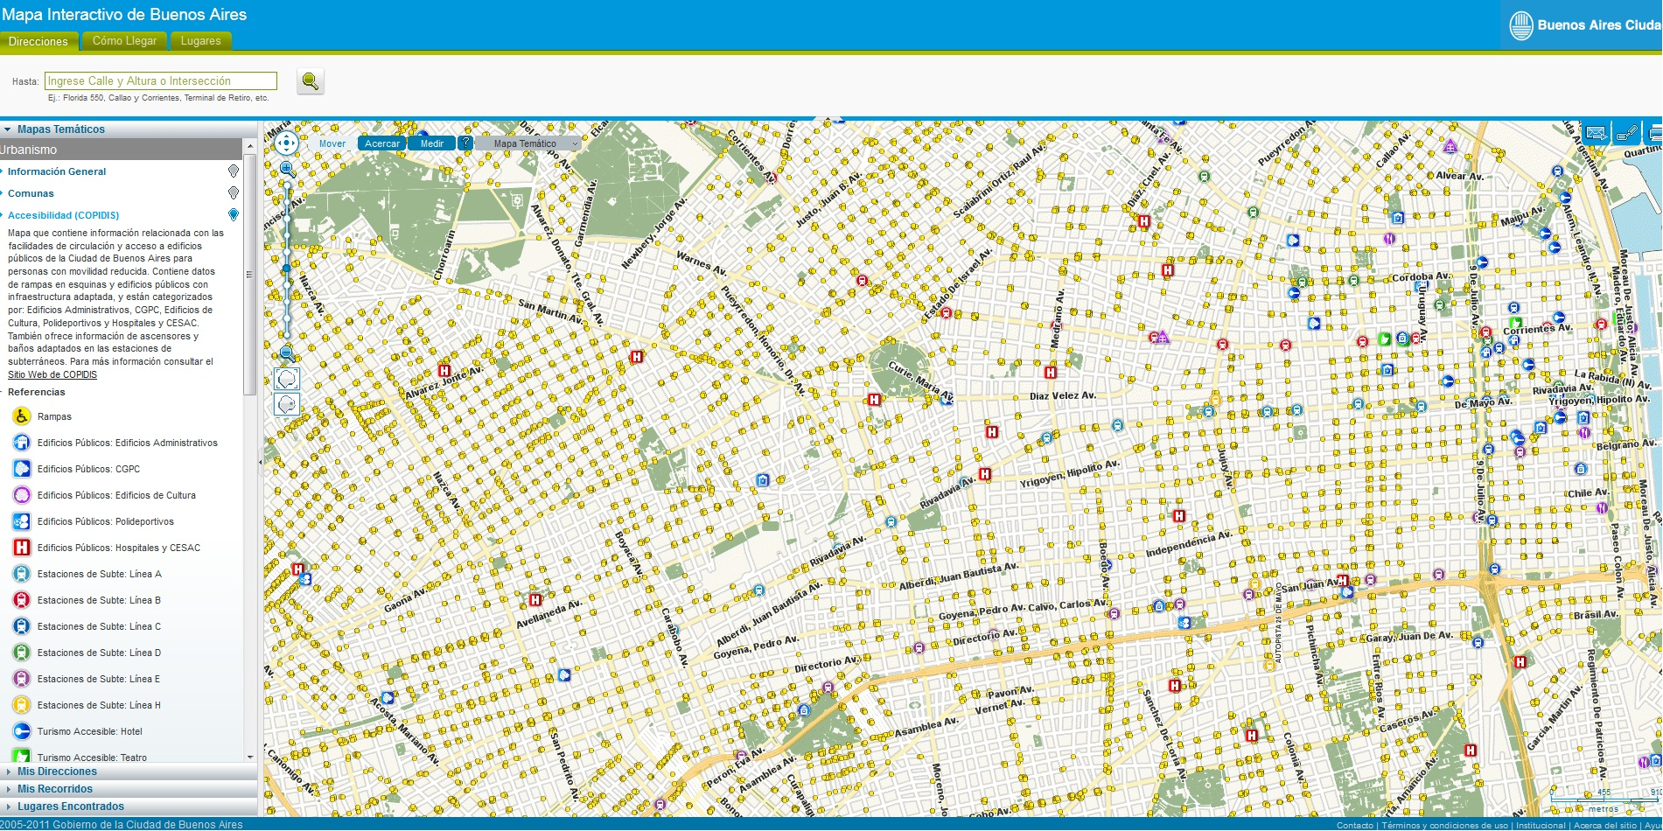

Accesibilidad
Rampas
Edif. Públicos
Subtes
Turismo

Slide 21
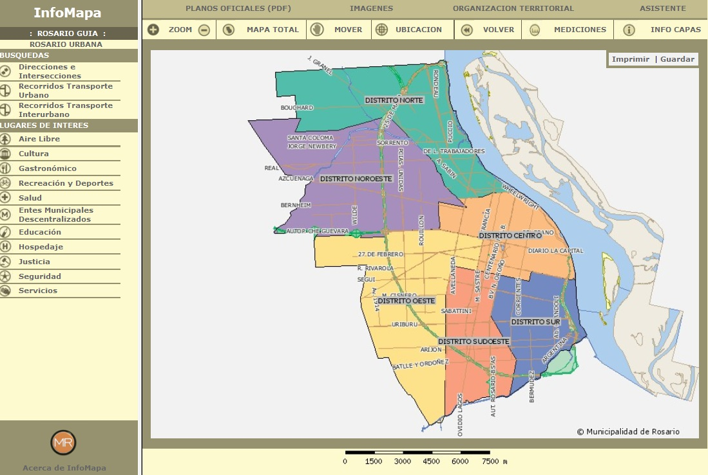
InfoMapa – Rosario Guía

Slide 22
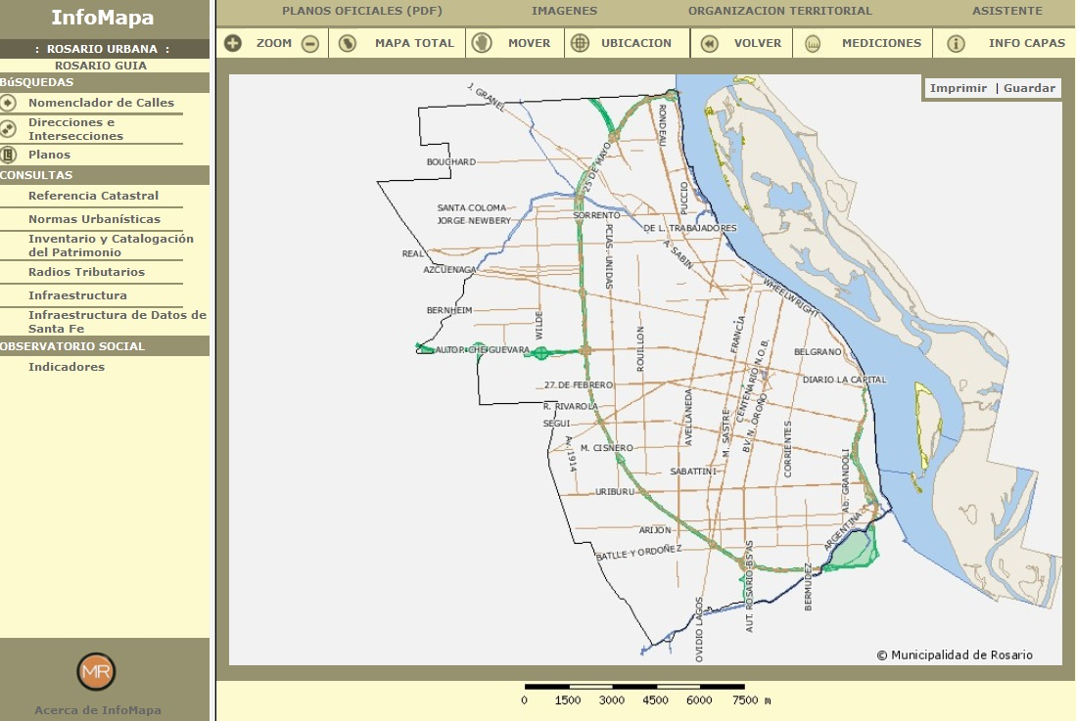
InfoMapa – Rosario Urbana

Slide 23
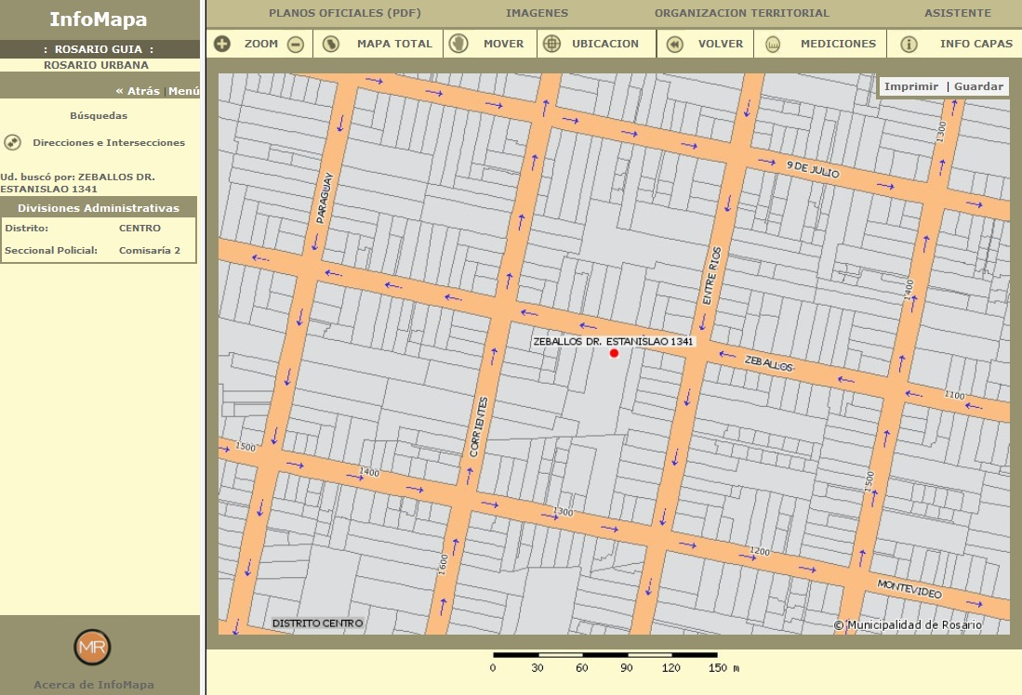
Direcciones e Intersecciones

Slide 24
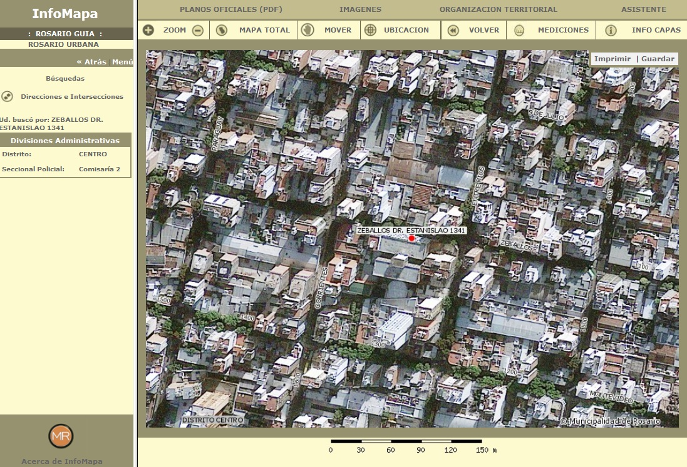
Direcciones e Intersecciones (Vista Satelital 2011)

Slide 25
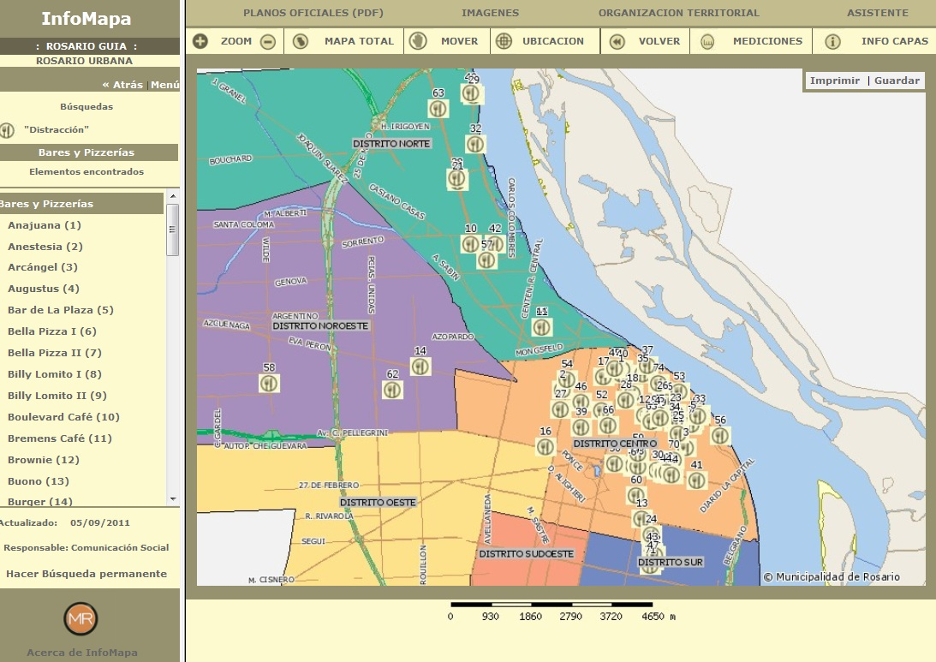
Bares y Pizzerías

Slide 26
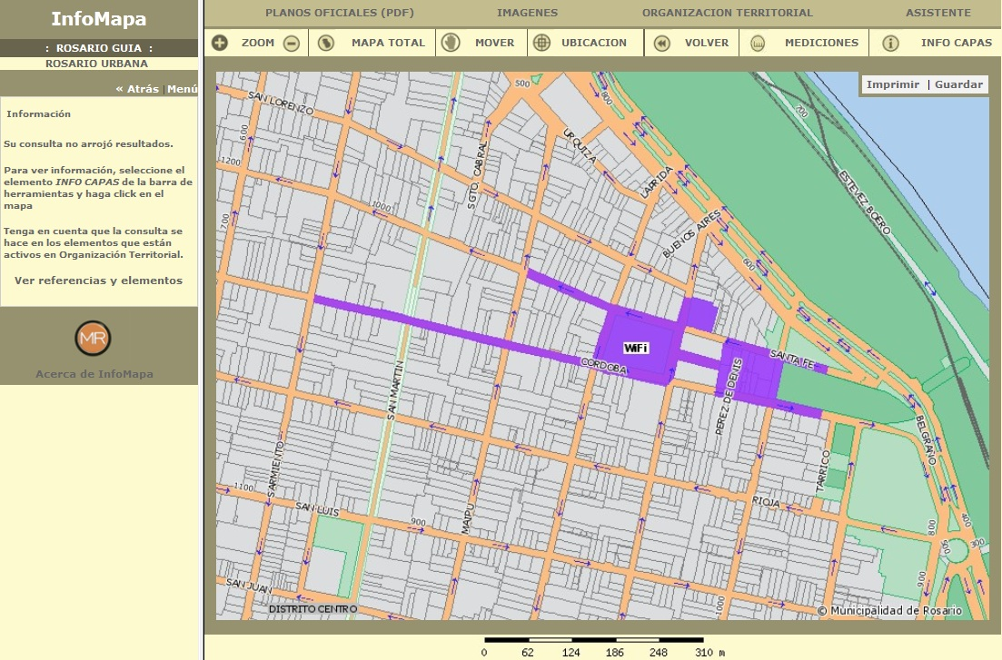
Zona WiFi

Slide 27
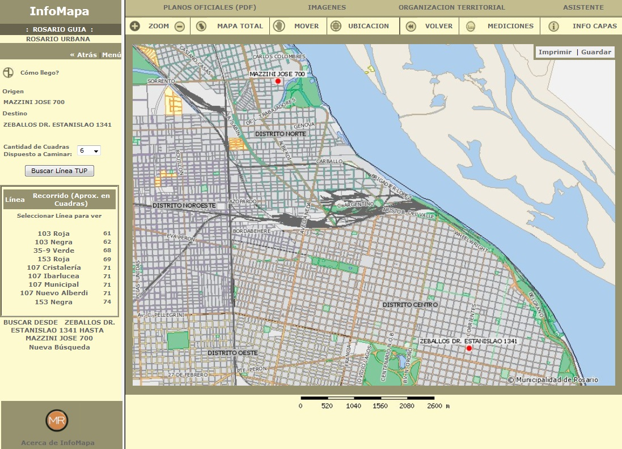
Cómo Llego?

Slide 28
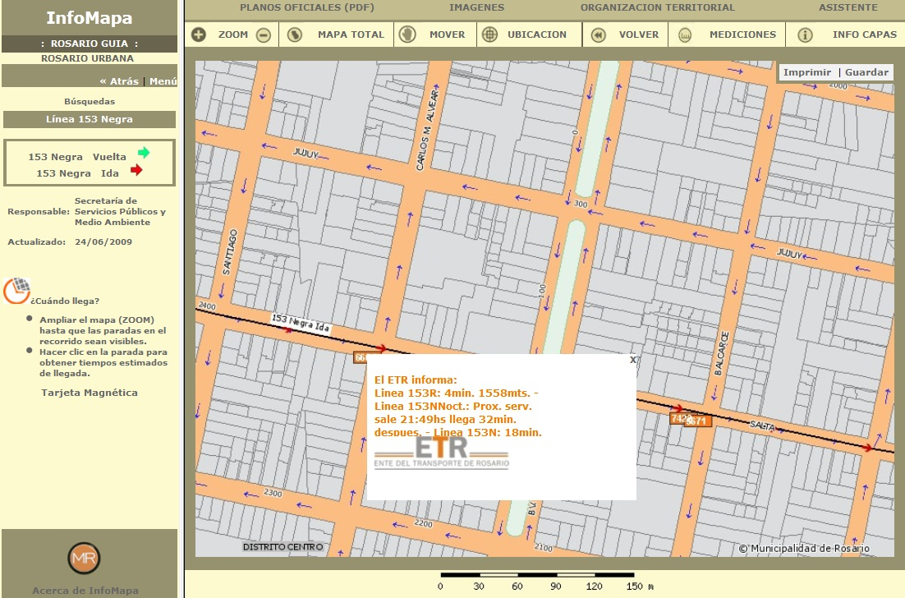
Cuándo Llega?

Slide 29
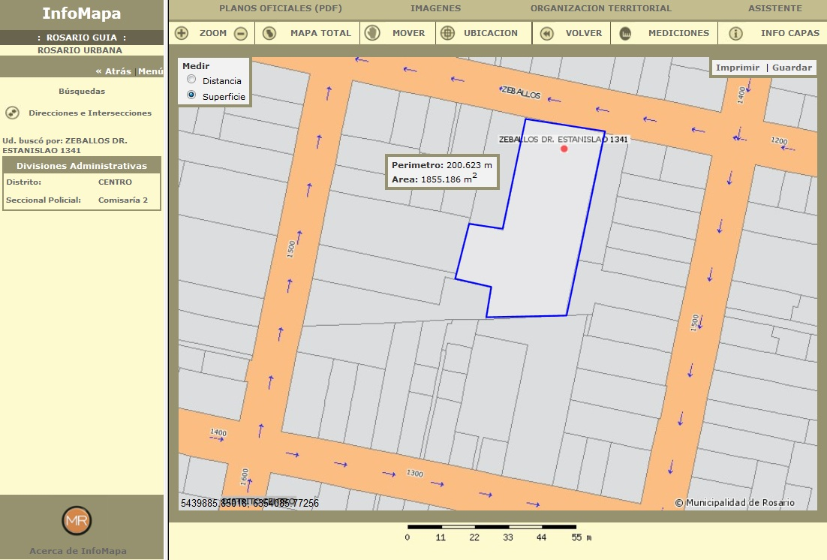
Mediciones

Slide 30
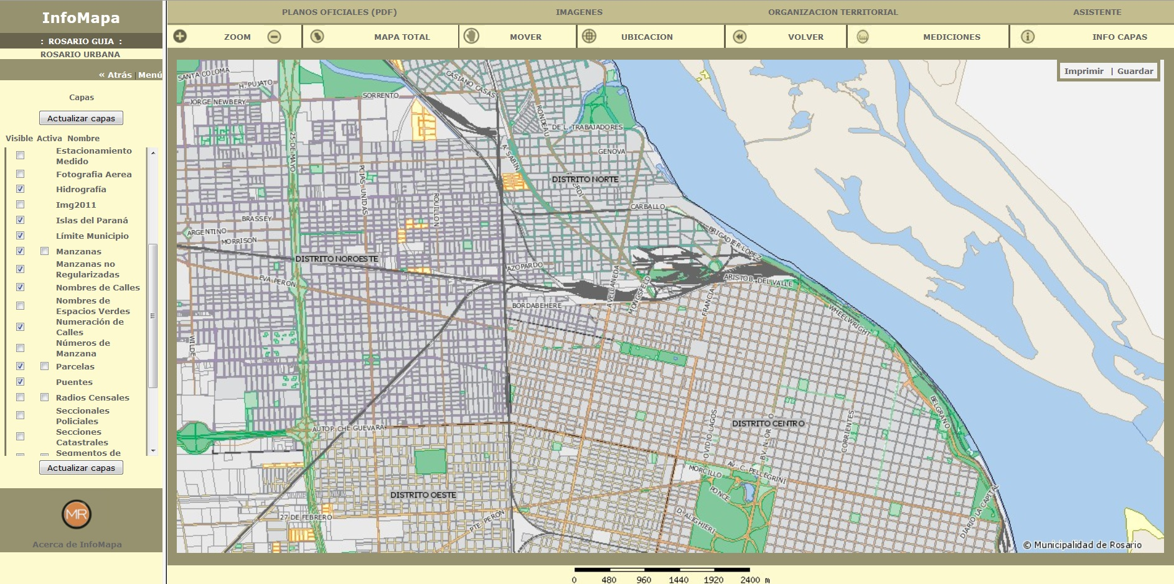
Capas

Slide 31
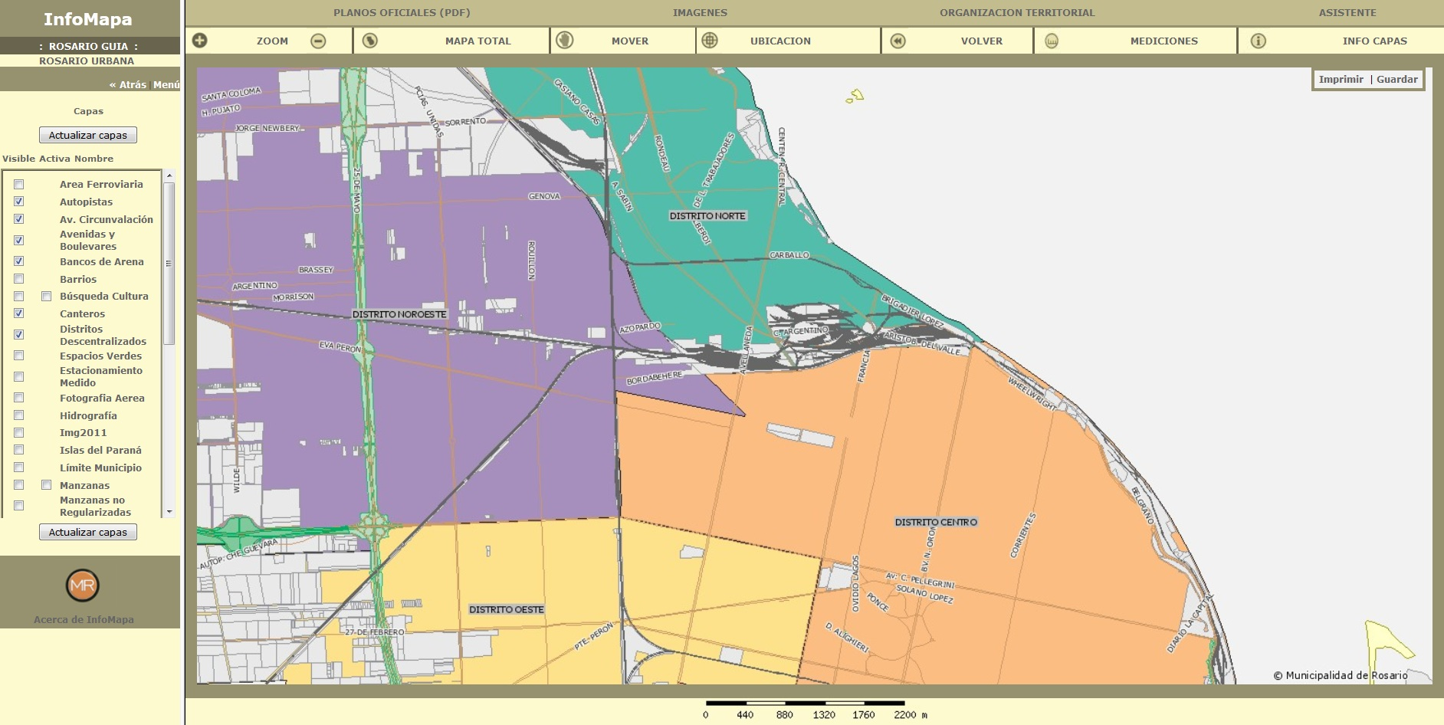
Capas

Slide 32
Conclusión
Importante herramienta de información tecnológica
Gran utilidad para aplicaciones en casi todas las disciplinas y campos
Han estimulado una nueva forma de resolver problemas, basándose en información geográfica

Slide 33

¿Preguntas?

